Slide 1

Super LOL Assistant
Shutian LEI, Lixiang ZHANG
1
SuperLOL Assistant — Présentation projet

Slide 2
Sommaire
Contexte + objectif de l’outil
Choix techniques (packages) + pourquoi.
Architecture (3 scripts) + flux de données.
Bilan cahier des charges : fait / non fait / partiel
2
SuperLOL Assistant — Présentation projet
Notes:
Slide d'alignement sur les attentes.
[Sources]
- Capture des attentes fournie par l'utilisateur (image)

Slide 3
Choix techniques
Pourquoi ces outils / packages ?
Stack logiciel
Accès données Riot
Python : prototypage rapide + écosystème data.
PySide6 / Qt : application desktop multi-onglets.
Matplotlib : graphiques intégrés dans Qt.
pandas / numpy : agrégation + nettoyage des données.
riotwatcher : wrappers stables pour l’API Riot.
requests : LiveClient / Spectator.
CSV (local) : simple à partager, rapide à charger dans l’UI.
Stratégies anti-rate-limit : backoff + sleep + retry.
3
SuperLOL Assistant — Présentation projet
Notes:
[Sources]
- Code: data_base_riot.py, ingame_tab.py, interface.py (imports + logique de backoff)

Slide 4
Architecture — vue d’ensemble
Pipeline : collecte → calcul → affichage
data_base_riot.py
Collecte DB globale
ingame_tab.py
Analyse “live”
interface.py
UI & orchestration
CSV locaux
participants.csv / matches.csv
CSV locaux
data_user participants
Sorties affichées
META : tier list + matchups
PROFIL : stats + tableaux + camembert
IN GAME : scan LiveClient/Spectator + “note”
4
SuperLOL Assistant — Présentation projet
Notes:
[Sources]
- Code: data_base_riot.py (CSV global)
- Code: ingame_tab.py (LiveClient + spectator)
- Code: interface.py (tabs + affichages)

Slide 5
Architecture — data_base_riot.py
Collecte “mêta globale” à partir de l’API Riot
Rôle du script
Boucle de collecte
Point d’entrée : clé API + région + objectif (# matchs).
Démarre sur des joueurs “seeds” (Riot IDs ou ladder).
Récupère une liste de matchs puis les détails de match.
Extrait 1 ligne par participant (role/champion/KDA/…)
Écrit en blocs dans participants.csv + matches.csv.
Seeds (ladder / Riot IDs)
matchlist_by_puuid (IDs)
match.by_id (détails)
Extraction participants (role/KDA/…)
Append CSV
5
SuperLOL Assistant — Présentation projet
Notes:
[Sources]
- data_base_riot.py (safe_call, collect_dataset, CSV participants/matches)

Slide 6
Architecture — ingame_tab.py
Analyse d’une partie en cours (LiveClient / Spectator)
Rôle du module
Stratégie de détection
Onglet “IN GAME” dans l’app.
Détecte une partie : LiveClient local sinon Spectator API.
Récupère les 10 joueurs + champion joué.
Calcule des stats récentes (WR/KDA/nb matchs) + “note”.
Affiche 2 tables : Alliés vs Ennemis.
LiveClient
(local)
Spectator
(Riot API)
Liste joueurs + champions
Stats récentes + score
Tables (alliés / ennemis)
6
SuperLOL Assistant — Présentation projet
Notes:
[Sources]
- ingame_tab.py (scan_live, LiveClient probe, spectator fallback, tables alliés/ennemis)

Slide 7
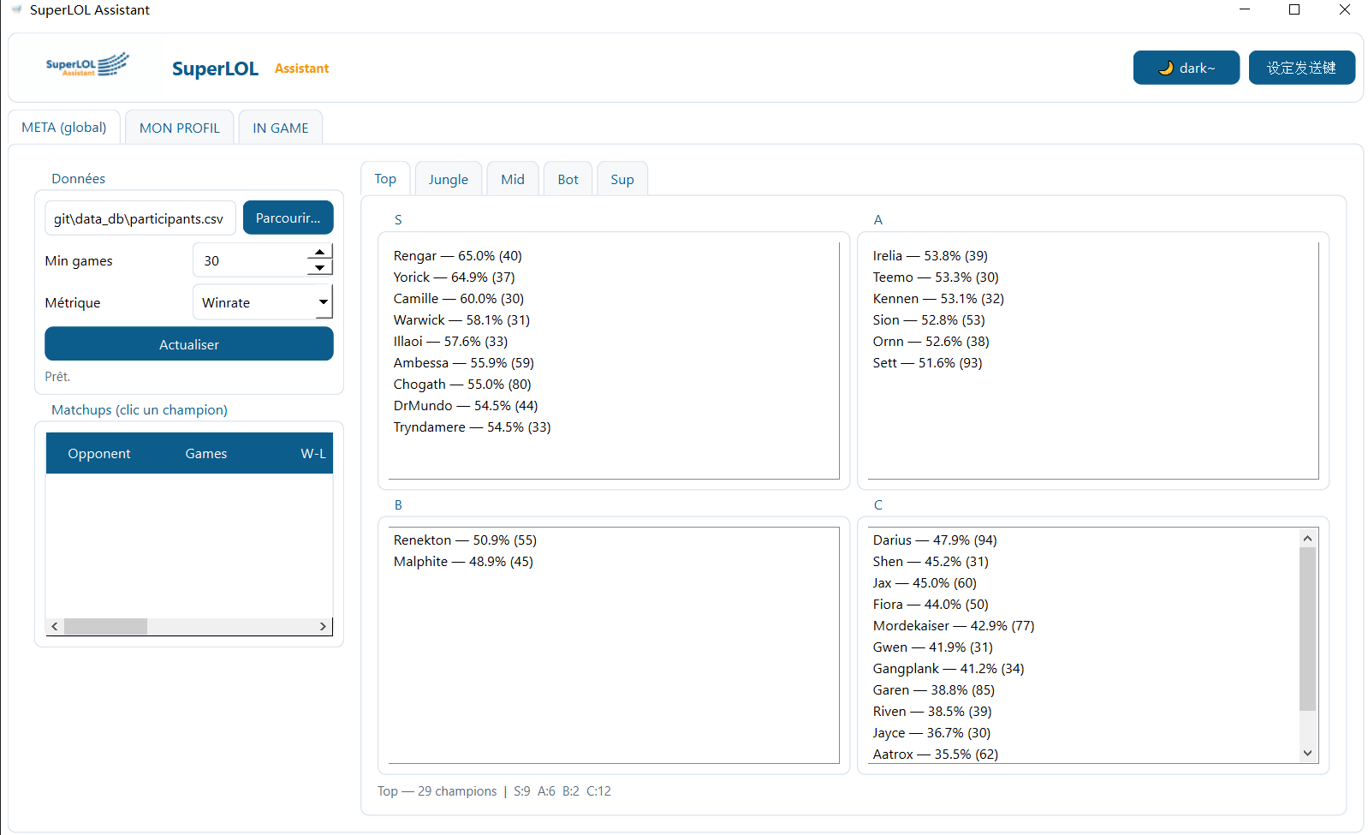
Architecture — interface.py
Application Qt : onglets, calculs, affichages
Responsabilités principales
Vue UI (schéma)
Fenêtre principale + thème (clair/sombre).
3 onglets : META (global), MON PROFIL, IN GAME.
Chargement CSV (global / perso)
Calculs : tier list (winrate/KDA), matchups, stats profil.
Graphiques : camembert des types joués (matplotlib).
META
PROFIL
IN GAME
7
SuperLOL Assistant — Présentation projet
Notes:
[Sources]
- interface.py (MainWindow tabs, MetaTab tier list, ProfileTab pie chart, thème QSS)

Slide 8
Difficultés rencontrées
Et comment on les a gérées
Problème
Solution
Rate limit Riot
Backoff + retry + sleep entre appels (safe_call).
Clé API expirée (401/403)
Détection + arrêt explicite (message clair).
Spectator parfois indisponible
LiveClient local → spectator v5 → v4.
Cohérence des identifiants (riotId / puuid / region routing)
Normalisation et lecture flexible avant calculs.
8
SuperLOL Assistant — Présentation projet
Notes:
[Sources]
- data_base_riot.py (safe_call + batch CSV)
- ingame_tab.py (fallback + safe_call)
- interface.py (lecture/normalisation CSV + UI tables compactes)

Slide 9
Cahier des charges — réalisé ✅
Ce que l’outil couvre déjà (ou partiellement)
Exigences
E5 — Tier List : classement par rôle avec winrate/KDA.
E6 — Analyse “match” (partiel) : évaluation des 10 joueurs d’une partie en cours.
E7 — Profil joueur (partiel) : stats, tableaux, camembert des types joués.
E8 — Filtre des statistiques selon le rôle.
E9 — Bibliothèque de messages “toxique positif” multi-langue
E10 — UI conçue avec Qt Designer (et PySide6)
E1 — Fenêtre unique en onglets (partiel : 3 onglets au lieu de 4 demandés).
9
SuperLOL Assistant — Présentation projet
Notes:
[Sources]
- Fiche projet (table E1..E10)
- interface.py (tabs, MetaTab, ProfileTab)
- ingame_tab.py (scan des 10 joueurs)

Slide 10
Cahier des charges — non réalisé ❌
Points manquants
Exigences non couvertes (ou non finalisées)
E2 — Recommandation de champions en draft (alliés/ennemis).
E3 — Moteur de recommandation combinant base globale + base utilisateur.
E4 — Sorts d’invocateur optimaux selon rôle + compo adverse.
E8 — Filtre des statistiques selon le patch et la region.
10
SuperLOL Assistant — Présentation projet
Notes:
[Sources]
- Fiche projet (table E1..E10)
- Lecture des scripts fournis (absence de recommandation draft/sorts/patche/Qt Designer/multi-langue)

Slide 11
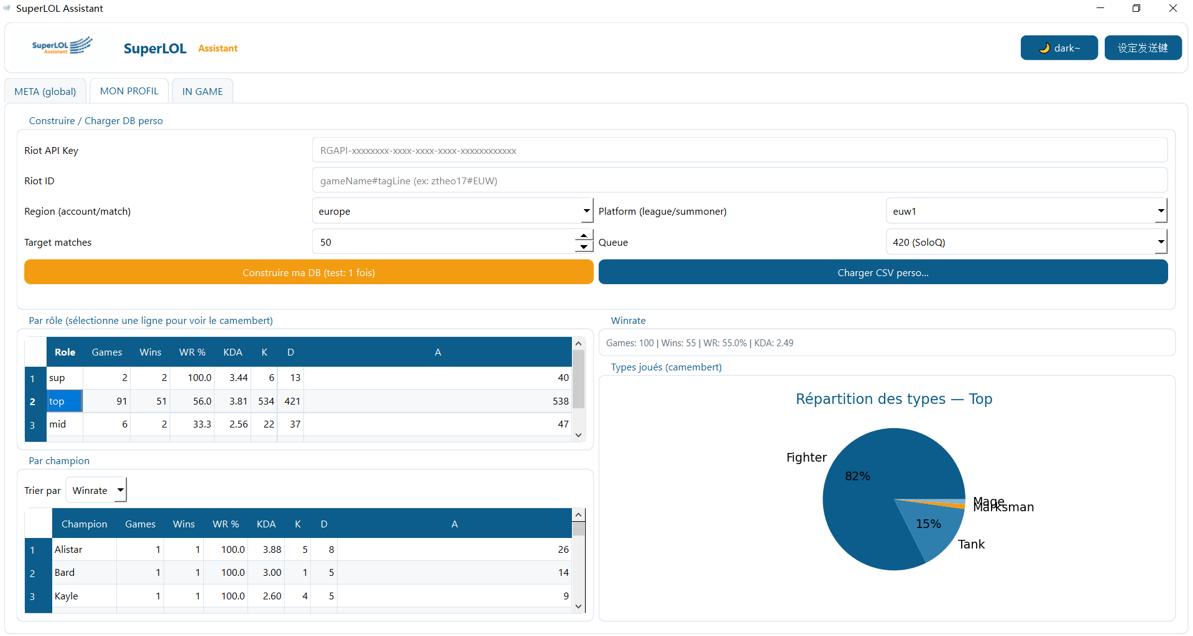
Annexe Résultat
Partie mon profil
11
SuperLOL Assistant — Présentation projet
Notes:
[Sources]
- Fiche projet (table E1..E10)
- Lecture des scripts fournis (absence de recommandation draft/sorts/patche/Qt Designer/multi-langue)

Slide 12
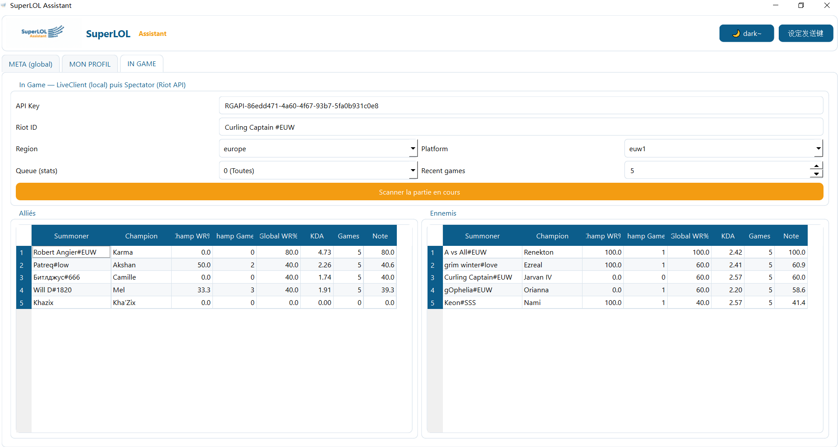
Annexe Résultat
Partie in game
12
SuperLOL Assistant — Présentation projet
Notes:
[Sources]
- Fiche projet (table E1..E10)
- Lecture des scripts fournis (absence de recommandation draft/sorts/patche/Qt Designer/multi-langue)

